Slide 1




TRƯỜNG TIỂU HỌC HƯNG ĐẠO
CHÀO MỪNG QUÝ THẦY CÔ
VỀ DỰ GIỜ THĂM LỚP
Môn Tiếng Việt lớp 3A4
GV: ĐÀM THỊ THÚY

Slide 2
KHỞI ĐỘNG

Slide 3
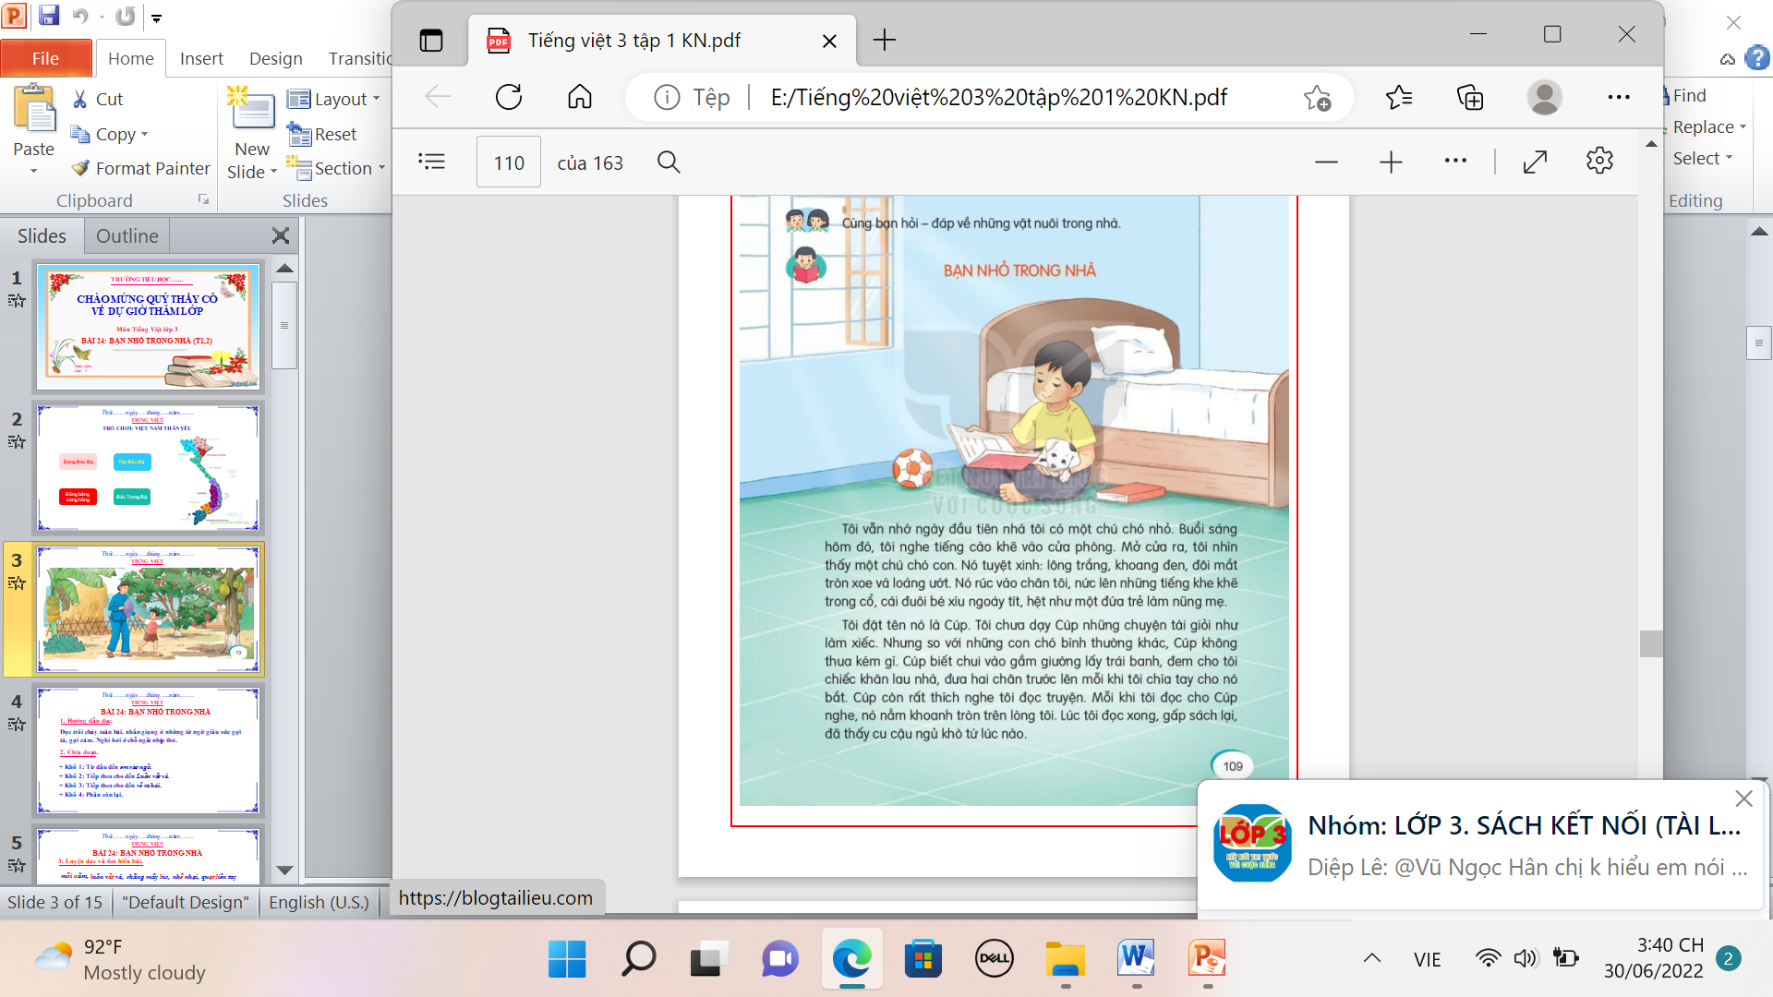
TIẾNG VIỆT

Slide 4
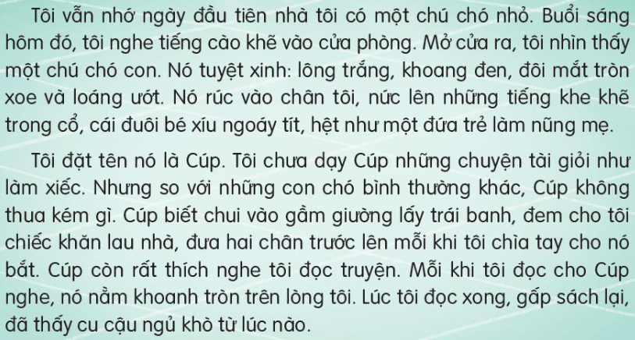
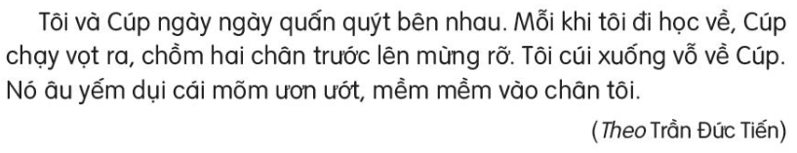
TIẾNG VIỆT
BÀI 24: BẠN NHỎ TRONG NHÀ
1
2
3

Slide 5
TIẾNG VIỆT
BÀI 24: BẠN NHỎ TRONG NHÀ
3. Luyện đọc
xinh tuyệt,
loáng ướt,
ngoáy tít,
khoanh tròn,
quấn quýt
Nó rúc vào chân tôi,/ nức lên những tiếng khe khẽ trong cổ,/ cái đuôi bé xíu ngoáy tít,/ hệt như một đứa trẻ làm nũng mẹ.//

Slide 6
TIẾNG VIỆT
BÀI 24: BẠN NHỎ TRONG NHÀ
4. Tìm hiểu bài
Câu 1: Chú chó trông như thế nào trong ngày đầu tiên về nhà bạn nhỏ?
+ Chú chó trông tuyệt xinh, lông trắng, khoang đen, đôi mắt tròn xoe và loáng ướt.
Câu 2: Chú chó được đặt tên là gì và biết làm những gì?
+ Chú chó được đặt tên là Cúp. Chú cúp biết chui gầm giường lấy trái banh, đem chiếc khăn lau nhà, đưa hai chân trước lên bắt tay.

Slide 7
Thứ tư, ngày 05 tháng 12 năm 2024
TIẾNG VIỆT
BÀI 24: BẠN NHỎ TRONG NHÀ
Câu 3: Em hãy nói về sở thích của chú chó?
+ Sở thích của chú chó là thích nghe bạn nhỏ đọc truyện.

Slide 8
TIẾNG VIỆT
BÀI 24: BẠN NHỎ TRONG NHÀ
Câu 4: Tìm những chi tiết thể hiện tình cảm giữa bạn nhỏ và chú chó? Em nghĩ gì về tình cảm đó?
+ Bạn nhỏ đọc truyện cho chú chó nghe, mỗi khi chú cúp chạy ra mừng bạn nhỏ vỗ về chú. Chú chó rúc vào chân bạn nhỏ, đuôi ngoáy tít,... Như làm nũng mẹ. Cúp chạy ra mừng rỡ khi bạn nhỏ đi học về... Bạn nhỏ và Cúp ngày càng quấn quýt bên nhau.
+ Tình cảm đó cho biết bạn nhỏ rất yêu quý chú chó .

Slide 9

TIẾNG VIỆT
BÀI 24: BẠN NHỎ TRONG NHÀ
NỘI DUNG
Bài văn cho thấy tình cảm thân thiết, gắn bó giữa bạn nhỏ và chú chó. Qua đó khuyên các em phải biết yêu quý và chăm sóc vật nuôi trong nhà.

Slide 10
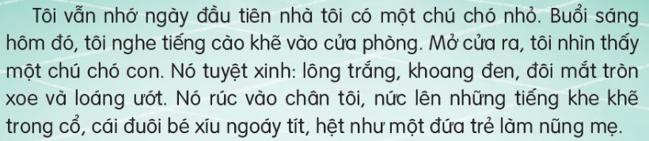
TIẾNG VIỆT
BÀI 24: BẠN NHỎ TRONG NHÀ
5. Luyện đọc lại.
Chúng ta cùng nhau luyện đọc lại

Slide 11

XIN CHÂN THÀNH CẢM ƠN
QUÝ THẦY CÔ GIÁO VÀ CÁC EM
Notes:
11

